Slide 1
Хајде да се подсетимо...
У српском језику постоји 30 гласова.
Сваки глас има своје слово, зато кажемо да наша азбука има 30 слова.
Када кажемо А- то је глас.
Када запишемо А - то је слово.
А слово
Ана реч
Ана црта. Реченица
Глас је звук који се чује у говору. Слово је знак којим обележавамо глас. Изговарамо глас, а пишемо слово. Реч је скуп слова која има значење. Реченица се састоје од речи и има одређено значење и смисао.
30 гласова = 30 слова

Slide 2
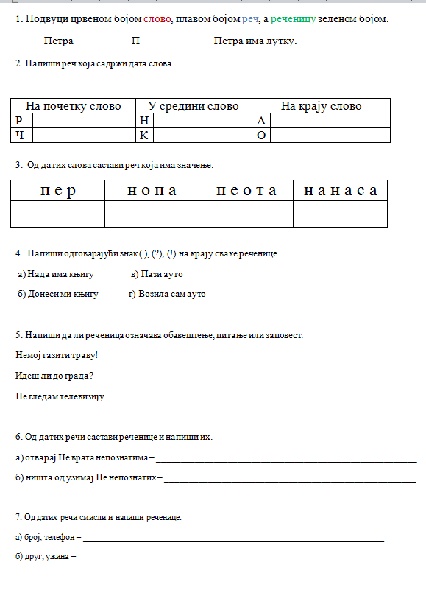
Подсетили смо се, а сад уради листић и пошаљи учитељици.

